Slide 1
Intel AI Project
Smart Cart
쫓GO
김동현, 고의근, 김은찬 , 한태섭

Slide 2
목차
01
02
03
04
프로젝트 개요
프로젝트 최종목표
프로젝트 결과
프로젝트 설명
05
06
07
Challenge
향후 계획
Q & A

Slide 3
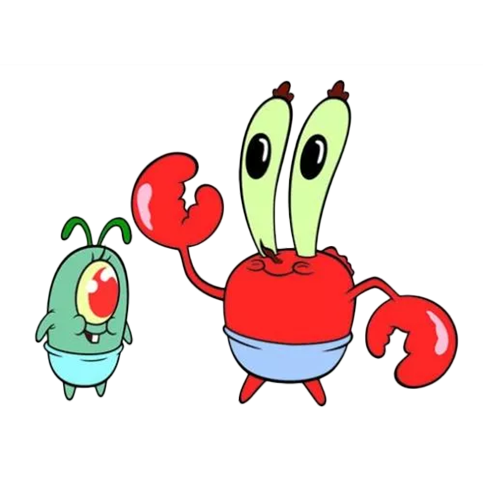
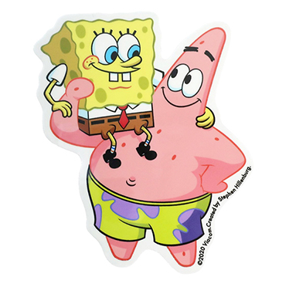
프로젝트 개요 : 팀원 소개
고의근 & 김동현
김은찬 & 한태섭
OpenVINO 모델 적용 및 human detection
Color classification 및 모델 병합 작업
YOLOv8 모델 테스트 및 모델 선정
Realsense depth camera 사용 및 RGB-Depth align 진행
터틀봇3 조립 및 ROS, OpenCR 셋업
Webcam 화면 송출 및 제스처 인식 코드 구현
MobileNet v2 및 Mediapipe 손 제스처 분류 모델 개발
Webcam 및 Realsense 카메라 드라이버 설정
전체적인 시나리오 작성 및 구현

Slide 4
프로젝트 개요 : 간트차트
 | 1주차 | 2주차 | 3주차 | 4주차
하드웨어
소프트웨어
모델 병합
리허설

Slide 5
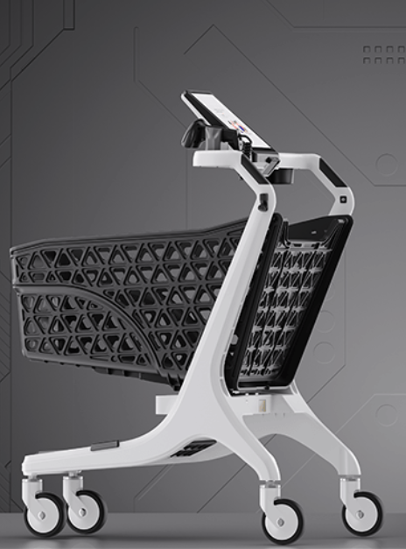
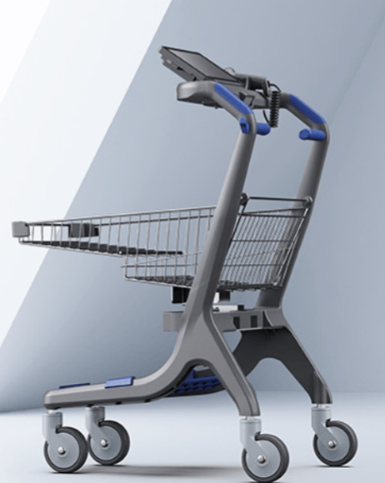
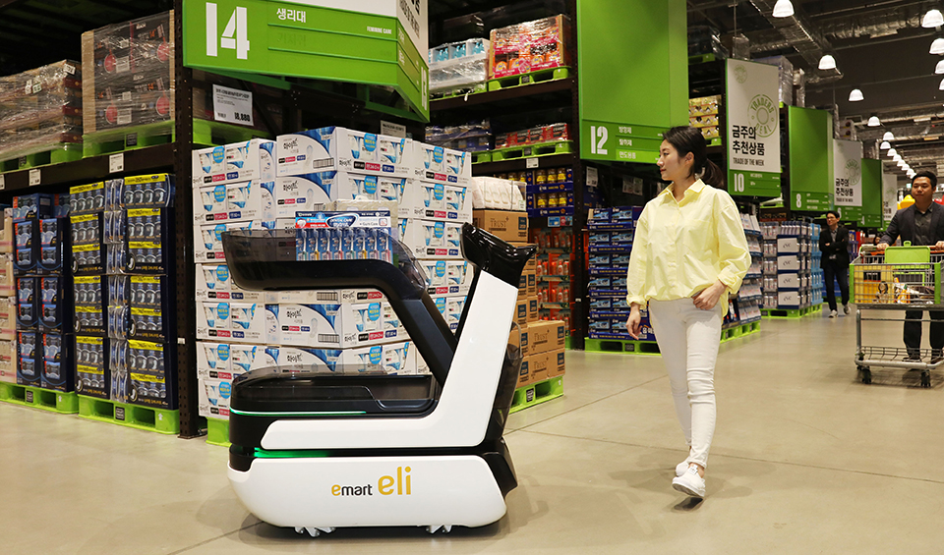
프로젝트 개요 : 배경
사용자의 편의를 위해 스마트 카트 개발
더 이상 무거운 짐은 No , 알아서 따라오는 카트
Notes:
저희 조의 프로젝트 기획 배경으로는 일상생활에서 사용자가 카트를 직접 끄는 것은 번거롭고 불편하기 마련인데 저희는 이러한 불편함을 해결하기 위해 사용자의 제스쳐로 인식 및 주행을 하는 스마트 카트를 개발하게 되었습니다.

Slide 6

프로젝트 개요 : Goal
Tracking
Command
Intel RealSense와 AI 기반, 제스쳐로 스마트 카트를 제어
카트가 사용자를 자동 추적하여 편리함 제공

Slide 7
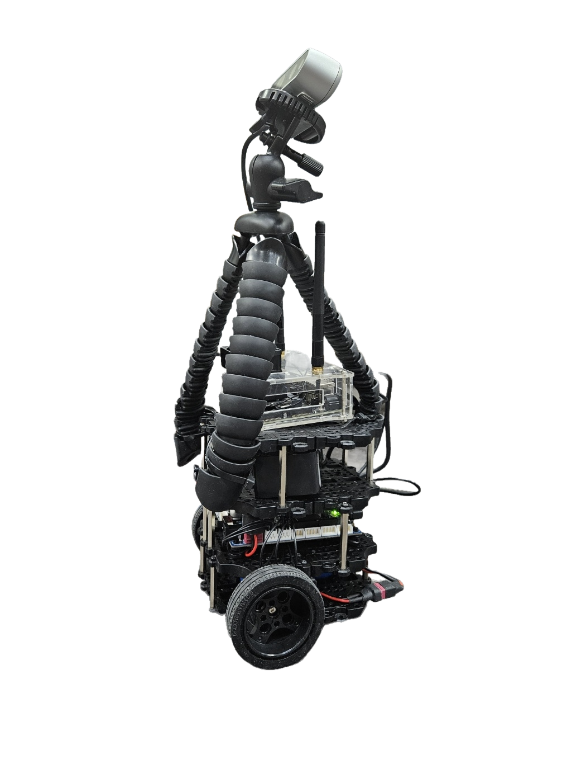
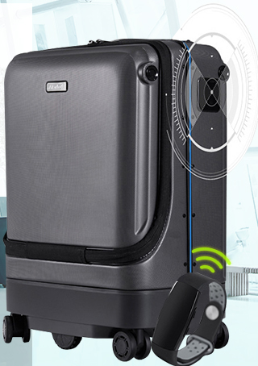
프로젝트 개요 : 벤치마킹
V S
사용자가 착용한 웨어러블 팔찌를 인식하여 주행
터치 스크린을 조작하여 제어
직관적인 제어 가능 : 사용자의 제스쳐로 인식 및 주행
기기 의존성 최소화 : 장치 착용의 번거로움이 없음
기능 확장 용이성 : 특정 제스쳐 기능의 추가 및 변경이 가능함

Slide 8
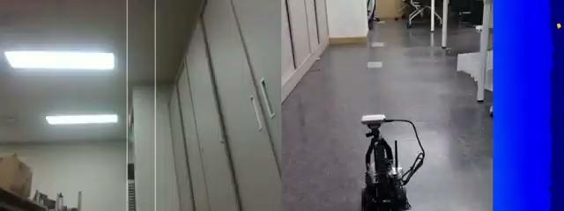
프로젝트 결과
https://youtu.be/t410JO3gH-A

Slide 9
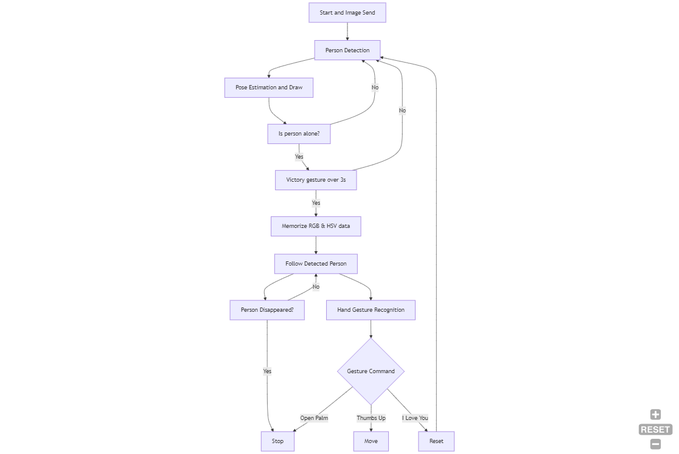
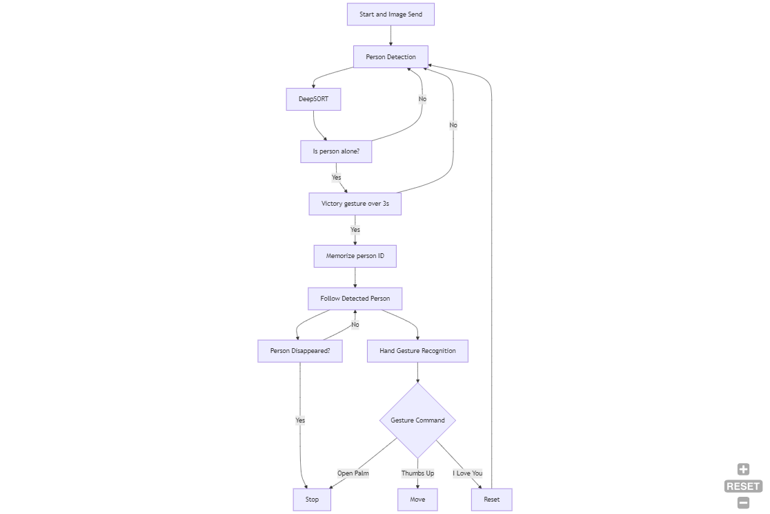
프로젝트 설명
color
DeepSORT
하드웨어 세팅
소프트웨어 세팅
전체동작 알고리즘

Slide 10

프로젝트 설명: 하드웨어 세팅
intel real sense camera D435
desktop
wifi wire
(NVIDIA® Jetson Nano™ Developer Kit)
[B01버전]
HK-5007 USB SPEAKER
OpenCR 1.0
DYNAMIXEL MOTOR

Slide 11
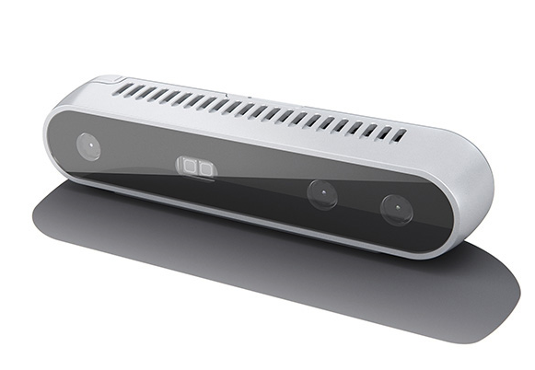
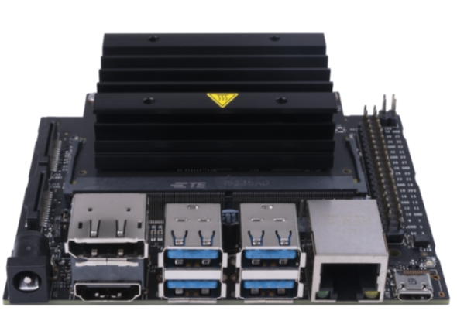
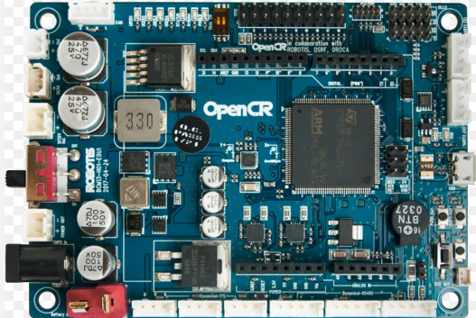
프로젝트 설명: 하드웨어 세팅
intel real sense camera D435
depth scale 제공 - 물체와의 거리 측정을 위해 사용
(NVIDIA® Jetson Nano™ Developer Kit)
[B01버전]
자체 Gpu가 있어 Ai 처리에 유리 - 터틀봇의 뇌
OpenCR 1.0
turtlebot 기본 구성제품 - 모터 동작을 위한 고민 필요 x

Slide 12
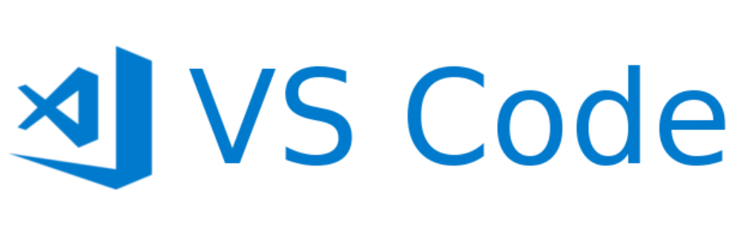
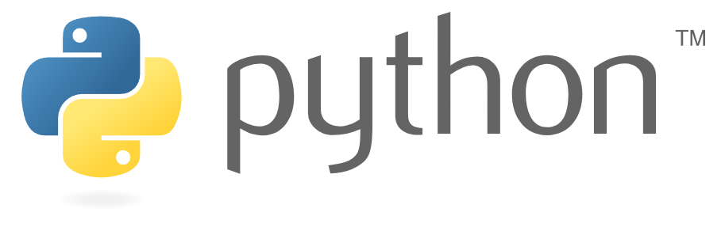




프로젝트 설명 : 소프트웨어 세팅
desktop
운영 체제
Ubuntu(22.04): 리눅스 기반 운영 체제
프로그래밍 언어 및 환경
Python(3.10.12): 프로그래밍 언어
VS Code: 코드 편집기
네트워킹
SSH: 보안 원격 로그인 및 데이터 전송 프로토콜
Socket: 네트워크 통신을 위한 소프트웨어 인터페이스
로봇 및 AI 관련 프레임워크
YOLO: 객체 탐지 알고리즘
Mediapipe: 비전 및 얼굴 인식 라이브러리
이미지 처리 및 비전
OpenCV: 컴퓨터 비전 라이브러리
CUDA: 병렬 컴퓨팅 플랫폼으로 AI 처리 가속화

Slide 13
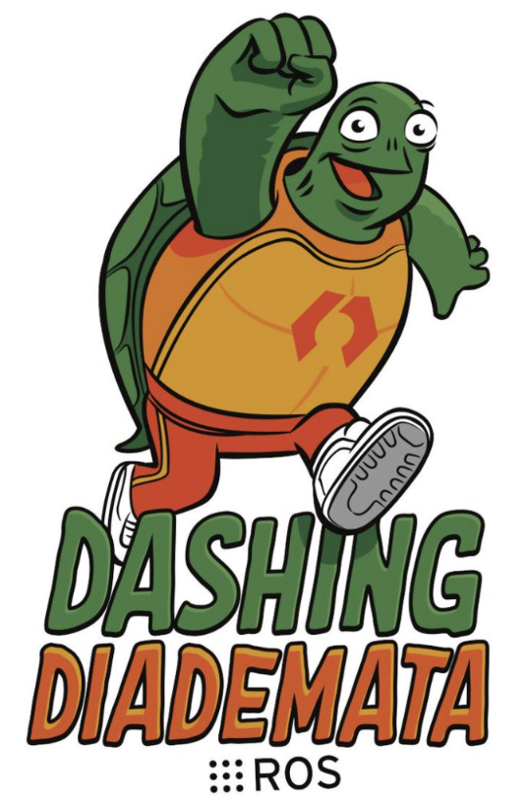

프로젝트 설명 : 소프트웨어 세팅
Board
운영 체제
Ubuntu(18.04): 리눅스 기반 운영 체제
프로그래밍 언어 및 환경
Python(3.6.9): 프로그래밍 언어
VS Code: 코드 편집기
네트워킹
SSH: 보안 원격 로그인 및 데이터 전송 프로토콜
Socket: 네트워크 통신을 위한 소프트웨어 인터페이스
로봇 및 AI 관련 프레임워크
ROS2 Dashing: 로봇 운영 체제 (ROS) 관련 대시보드
하드웨어 관련 소프트웨어
RealSense SDK: Intel RealSense 카메라 SDK

Slide 14
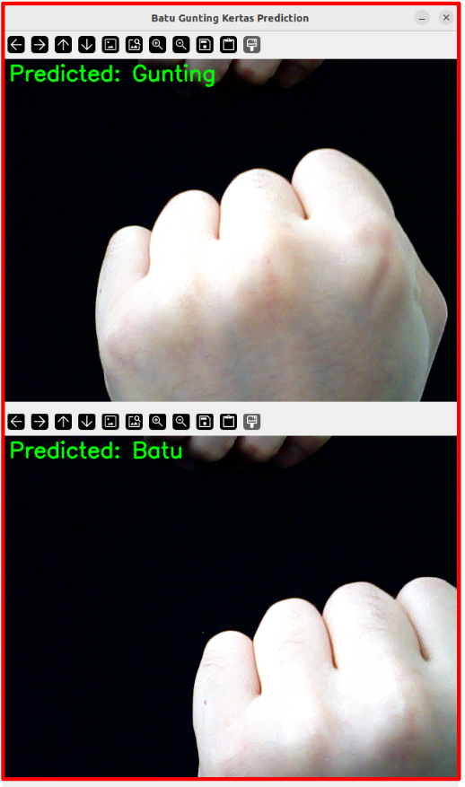
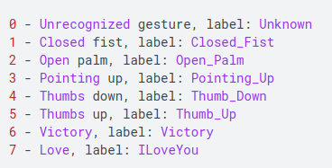
프로젝트 설명 : ai모델
Google MediaPipe Hand Gesture Recognizer
손 제스처 인식에 최적화된 모델로, 제공하는 제스처 class의 갯수와 인식률이 만족스러워 채택
YOLO Human Pose Model
Yolo v8부터 지원하는 모델 (잿슨이 지원하는 pytorch 와의 호환 x)
but 몸통 crop 박스 생성을 위해 몸통만 인식해도 몸의 좌표를 따주는 유일한 모델이라 채택하게 되었다.
(media pipe는 목 위까지 인식이 되어야 pose 반환)
mobileV2
경량과 효율성 중심의 딥러닝 모델

Slide 15
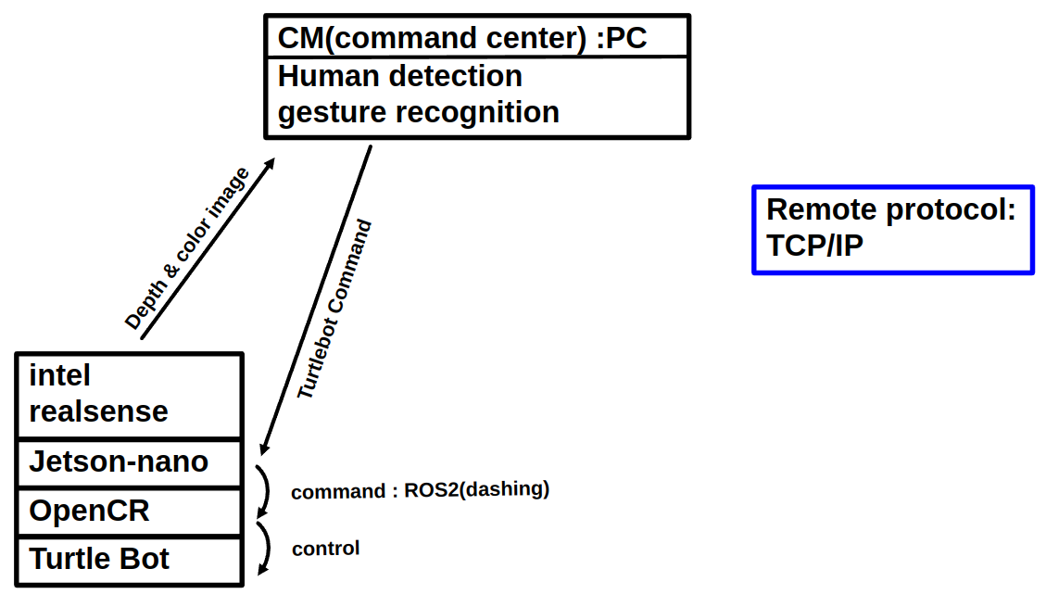
프로젝트 설명 : 구조
UI : (cv2)
checking depth & color image

Slide 16
프로젝트 설명 : 전체 동작 알고리즘
: state
: inner func
: Event
BOARD
UI
PC
catch R, G, B value from cropped img
3.
receive color & depth img from desktop
receive color & depth img from camera
auto_mode
1.
GESTURE: Victory (5sec)
follow person if R ,G, B value match
encoding color & depth img
2.
GESTURE: Open_Palm (3sec)
stand_by_mode
send color & depth img data
pause
GESTURE: ThumbUp (3sec)
4.
delete R, G, B value from cropped img
GESTURE: ILoveYou (5sec)
receive data for control bot
restart

Slide 17
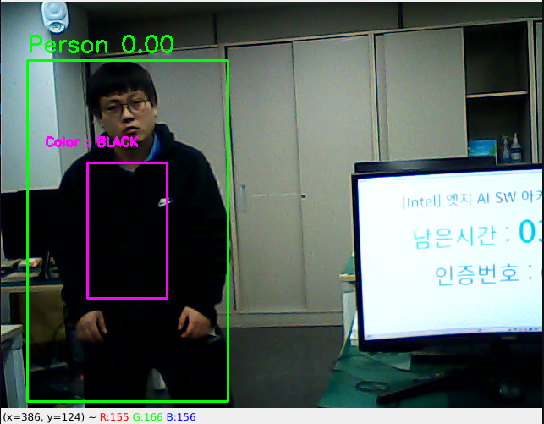
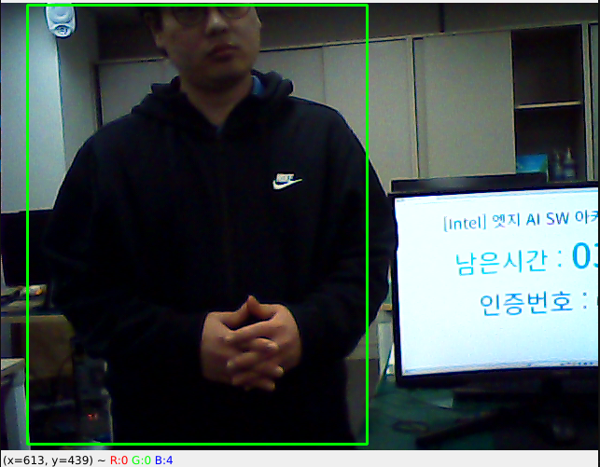
프로젝트 설명 : Human Detection and color Classification
직접 모델 학습을 통한 분류
- yolov5로 직접 모델을 학습
- robogflow에서 dataset 확보
- Human detection 및 color classification
human detection 후 ROI 선정
ROI를 color classification 모델에 넣어 분류
ROI가 어긋나거나 중간에 다른 색이 들어오면 분류 불가능

Slide 18
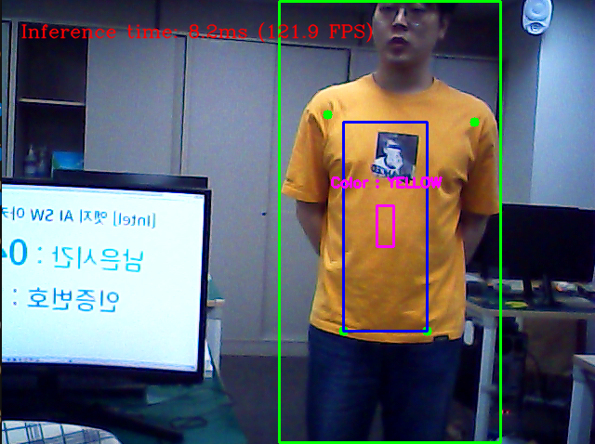
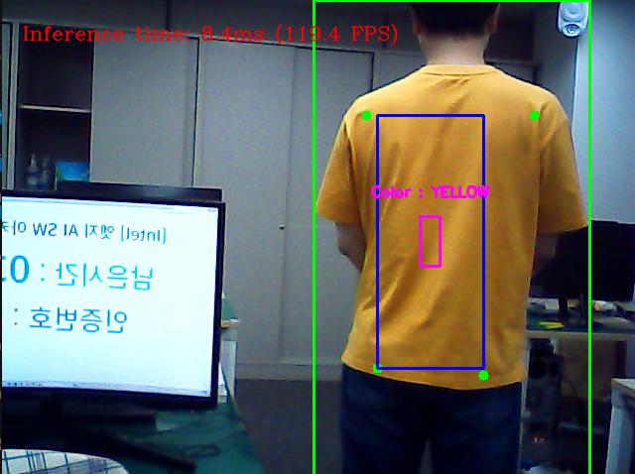
프로젝트 설명 : openVINO pose estimation and color classification
openVINO pose estimation을 사용하여 ROI 선정
몸을 좌우로 구부려도 ROI가 몸을 벗어나지 않음.
ROI에서 color_ROI를 다시 선정
아주 작은 영역의 color를 분류

Slide 19
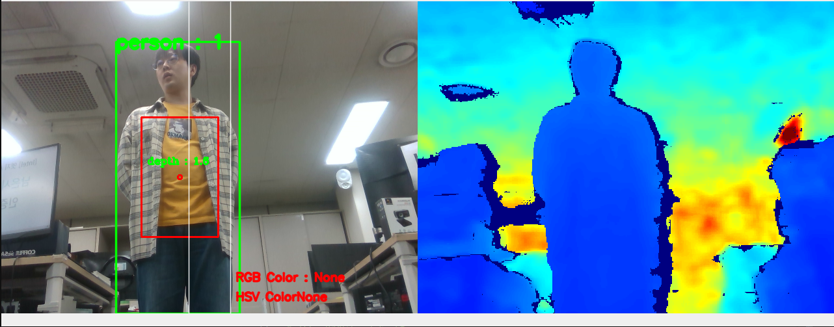
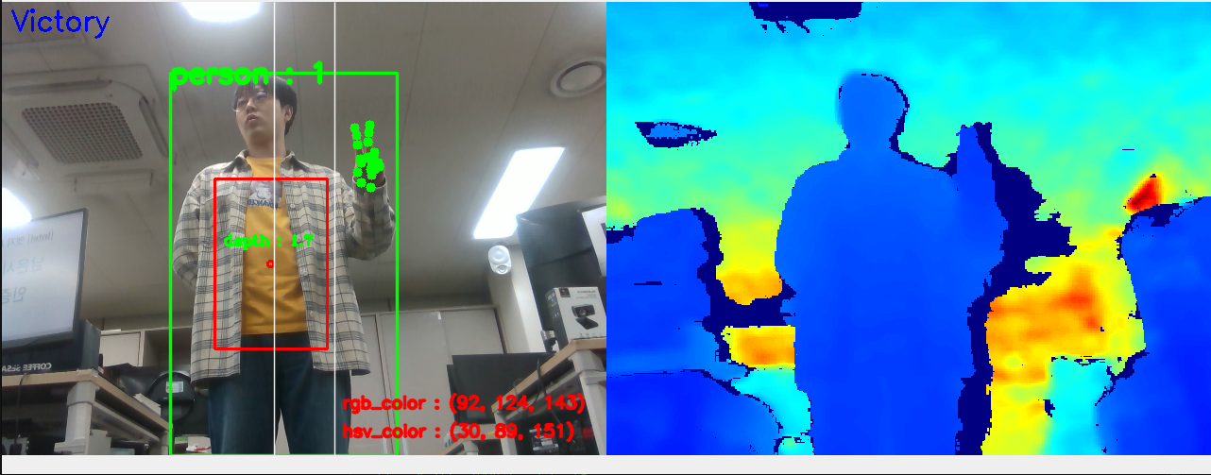
프로젝트 설명 : yolov11-pose and mean color
주어진 기자재를 최대한 활용하기 위해 YOLO 모델로 변경 (cuda 사용)
color classification 색상 분류의 한계로 ROI의 RGB, HSV 값의 평균을 분류 기준으로 변경.
저장된 색상 평균값을 바탕으로 사람 판별

Slide 20

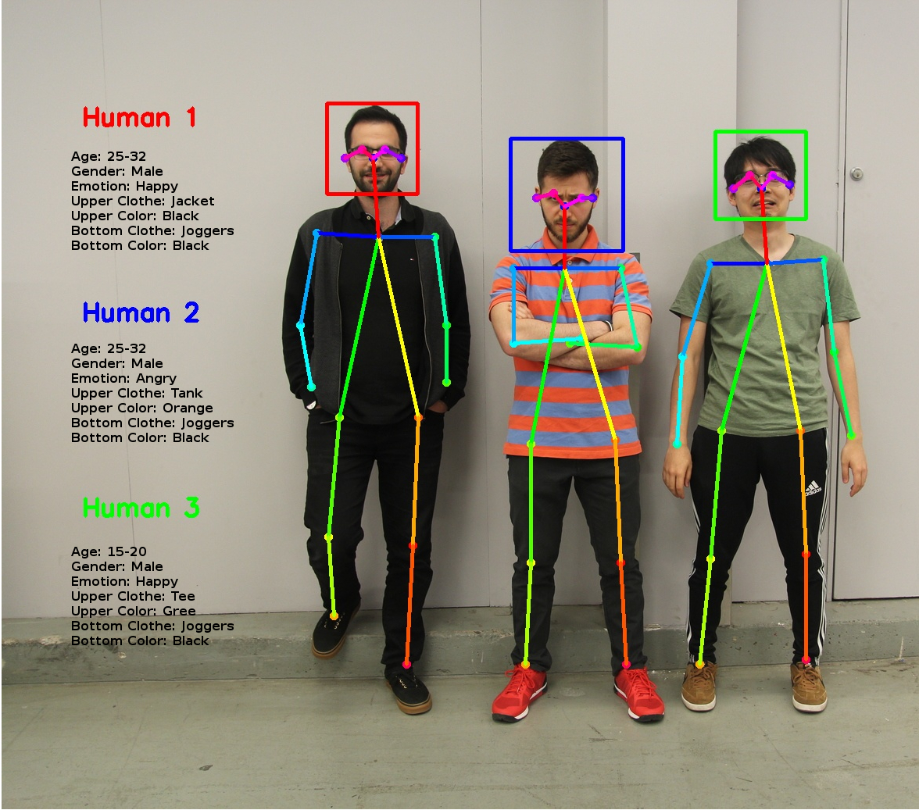
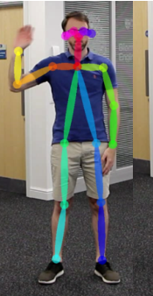
프로젝트 설명 : yolov11-pose and skeleton data

Slide 21
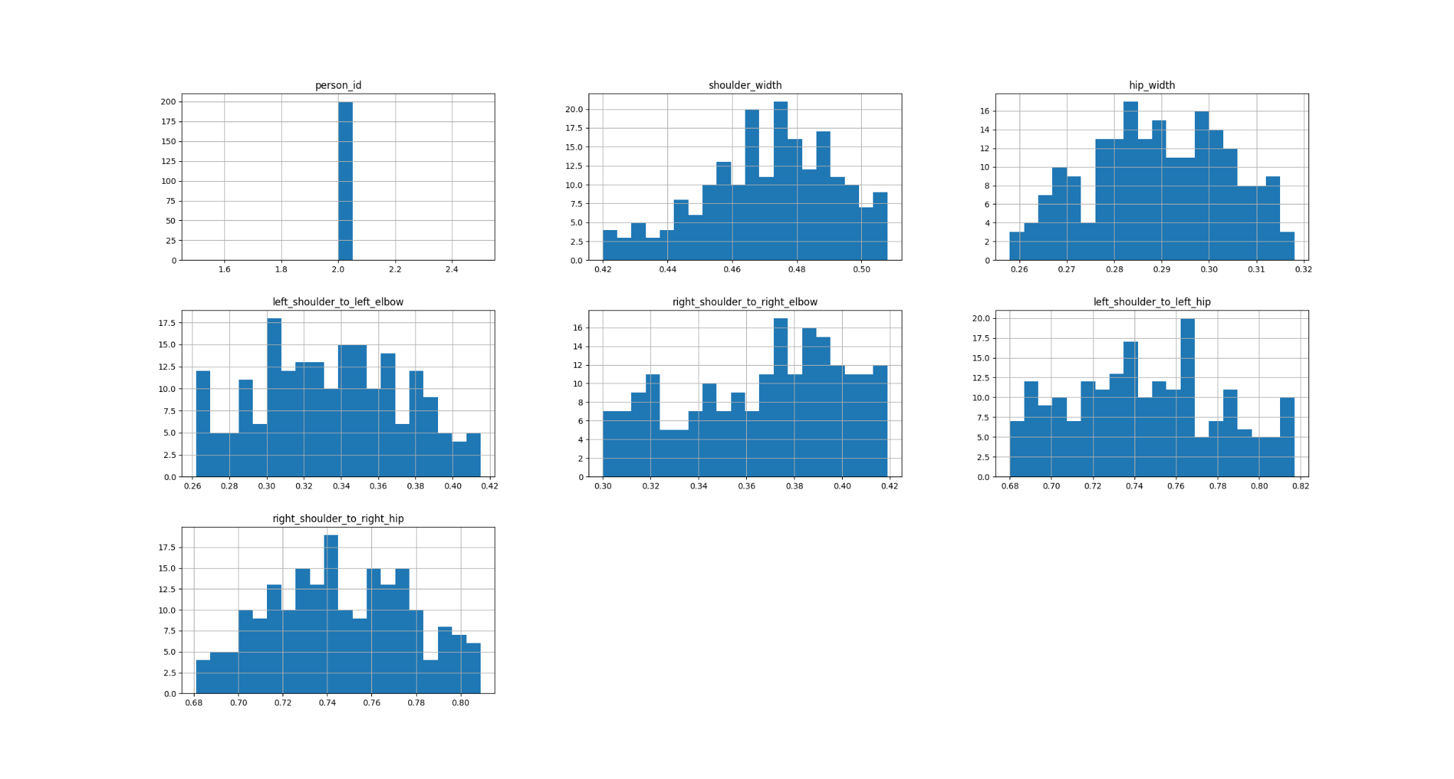
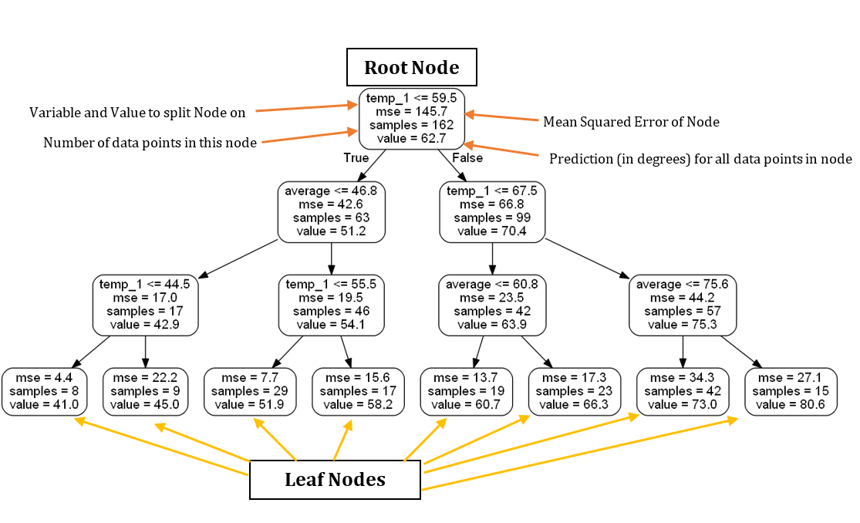
프로젝트 설명 : yolov11-pose and skeleton data
Realsense를 사용하여 팀원의 골격정보 도출
- 어깨 너비
- 골반 너비
- 상체 길이 (2EA)
- 상박 길이 (2EA)
골격정보로 3가지 dataset 생성
- 상위 값, 하위값 20% 제거
- 소수점 2자리수 기준 20개 미만 데이터 삭제
- 가장 많은 수의 data 7개만 남기고 삭제
scikit learn
- SVM을 사용하여 모델 학습
- random forest를 사용하여 모델 학습

Slide 22
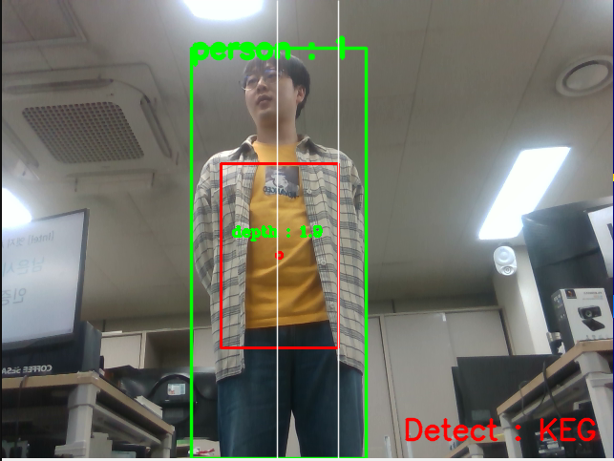
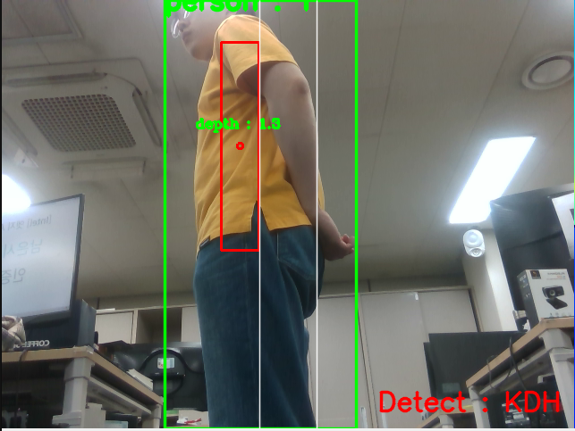
프로젝트 설명 : yolov11-pose and skeleton data
SVM 모델은 과적합이 발생하여 사용 불가
Random forest model을 사용하여 골격 data를 토대로 사람 판별
해당 인물은 KEG이나 계속해서 KDH가 나오는 것을 확인 (3가지 dataset 모두 동일)

Slide 23
Challenges
1. Intel RealSense와 Raspberry Pi 호환성 문제
Problem: Intel RealSense 카메라의 프레임을 가져오지 못함
Solution:
Raspberry pi에 호환될 수 있도록 직접 build하여 사용
2. Pyrealsense 와 ROS2의 python 버전 호환성 문제
Problem: Jetson Nano의 Ubuntu 18.04 환경에서는 ROS2 Dashing이 Python 3.6까지만 지원. 하지만 Intel RealSense의 pyrealsense2 라이브러리는 Python 3.7 이상에서만 동작
Solution:
Intel RealSense의 구버전 소스 코드를 사용하여 pyrealsense2 모듈을 Python 3.6 환경에서 빌드
Python 3.6을 지원하는 버전의 pyrealsense2를 빌드해 ROS2 Dashing과의 호환성 문제 해결
docker container를 사용해보기로 함
Ubuntu 18.04
build
Python 3.7 이상
Python 3.6
pyrealsense2
ROS2-dashing

Slide 24
Challenges
3. Docker 환경에서 ROS2 모터 제어 문제
Problem: Ubuntu 20.04 기반 Docker 컨테이너에서 ROS2 명령을 사용해 OpenCR에 모터 제어 명령을 보내도 모터가 동작하지 않음
Cause:
명확하진 않으나 docker 자체는 Host OS가 아니기에 발생하는 문제라고 판단
Solution:
해결하려면 시간이 상당히 필요하다고 판단하고, pyrealsense를 python 3.6에서 동작시키기로 함
4. 시나리오에 대한 알고리즘 디버깅
Problem: 여러 예상치 못한 동작을 수행함
Solution:
동작을 분석하여 디버깅하여 해결
5. 코드를 병합하는 과정에서의 에러
Problem: library 충돌이나 상대 코드를 이해하는 데에 있어서 어려움을 겪음
Solution:
대화와 refactoring을 통하여 해결

Slide 25
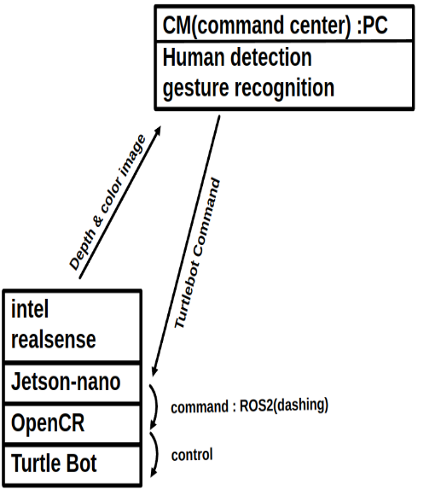
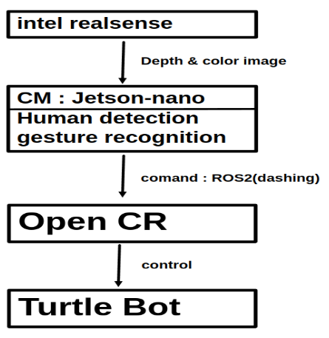
Future Work
Jetson-nano에서의 inference
HLD1
HLD2

Slide 26
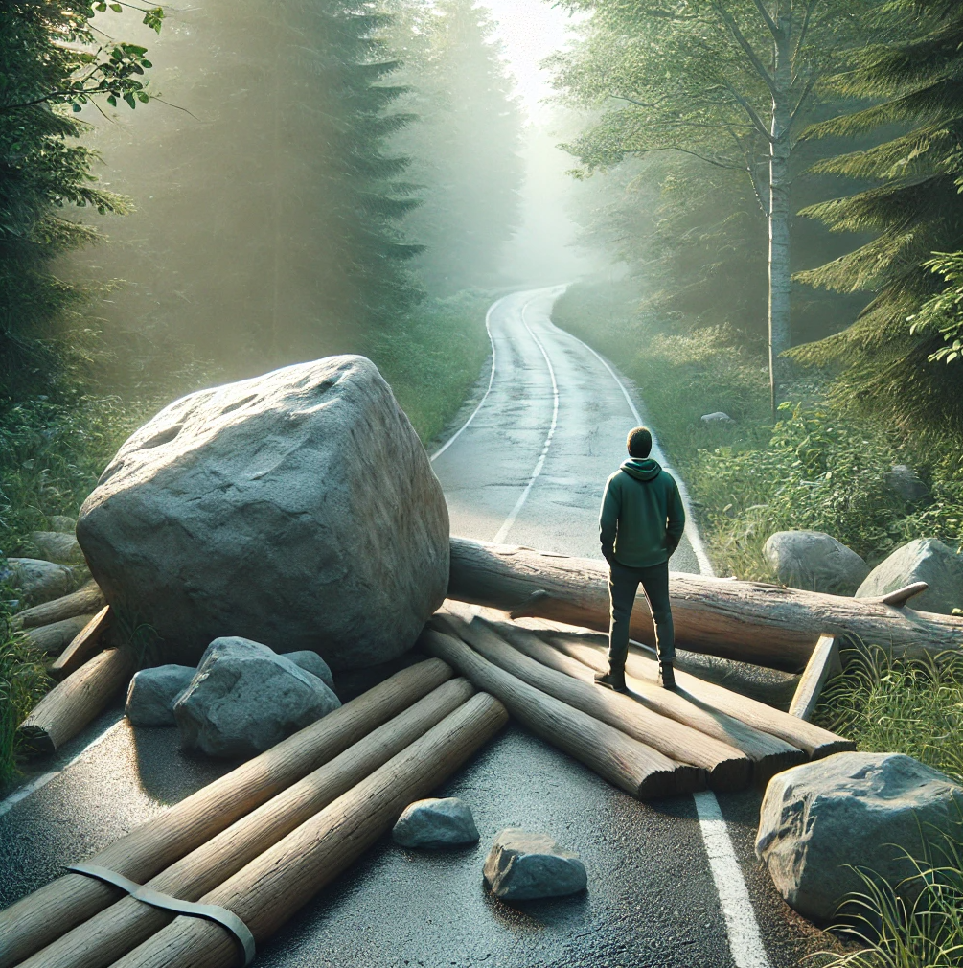
Future Work
2. 장애물을 피해서 주행하는 알고리즘 추가

Slide 27
Future Work
3. 앞을 scan을 할 때, 얼굴에 대한 keypoint로 앞 뒤 구분

Slide 28
Future Work
4. 음성 출력에 대한 threading 구현 필요

Slide 29
자료출처
https://www.shinsegaegroupnewsroom.com/23331/
https://www.superhii.com/smart_cart.html

Slide 30
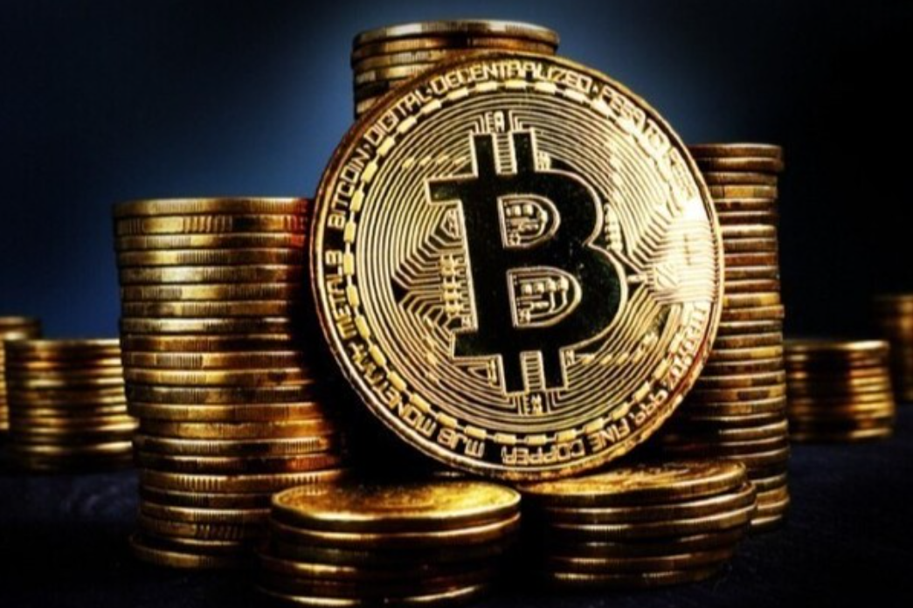
Future Work
7. Server에서 inferencing하는 것과 edge에서
inferencing 하는 것에 대한 금전적인 이득 비교
HLD1
HLD2

Slide 31
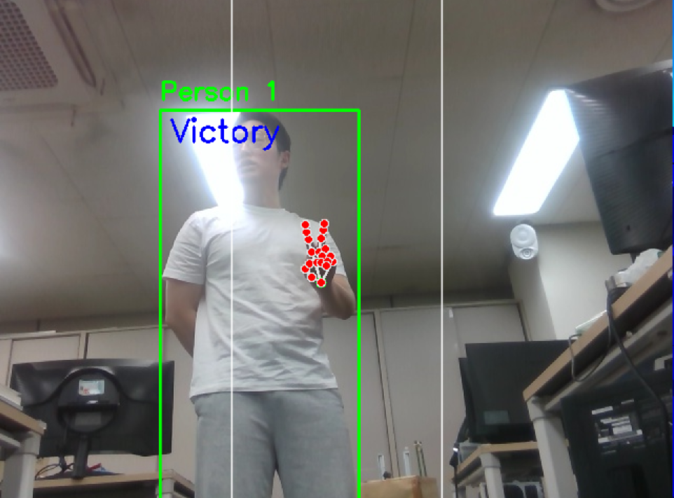
Future Work
3. Gesture 명령을 진행할 손의 방향 지정 (ex. 오른쪽에 있는 손만)
Only left hand
command

Slide 32
Future Work
4. Gesture recognition model self training

Slide 33
Future Work
9. 음성 출력에 대한 threading 구현 필요
height

